Slide 1

BACK END
Modelagem do Sistema
Tatiane A. Nicchetti

Slide 2
SUMÁRIO
Contextualização
Diagrama de Classes
Discussão

Slide 3
CONTEXTUALIZAÇÃO
A Troppo é uma empresa de desenvolvimento de software que utiliza os melhores recursos da área em suas aplicações. Robustez, performance e escalabilidade são alguns dos termos valorizados e utilizados para desenvolver os seus projetos.
A ClientLab é uma empresa focada na gestão de clientes e, atualmente, mantém a sua base de registro em papel e não possui nenhuma automatização ou tecnologia que facilite o processo de busca de clientes e/ou registro de suas atividades. Tendo em vista o cenário atual, cada vez mais tecnológico, a ClientLab contratou a Troppo para realizar o desenvolvimento de seu novo sistema que realizará essas atividades.
Assim, o contrato estabelece que a Troppo realizará a programação de um sistema de cadastro de clientes customizado, atendendo às seguintes características:
sistema de clientes deverá armazenar os cadastros das pessoas físicas e jurídicas;
cadastro das pessoas físicas é feito com os seguintes dados: nome, CPF e data de nascimento;
cadastro das pessoas jurídicas é feito com os seguintes dados: nome, CNPJ e razão social;
ambos devem possuir um endereço e indicar se o endereço é comercial ou residencial;

Slide 4
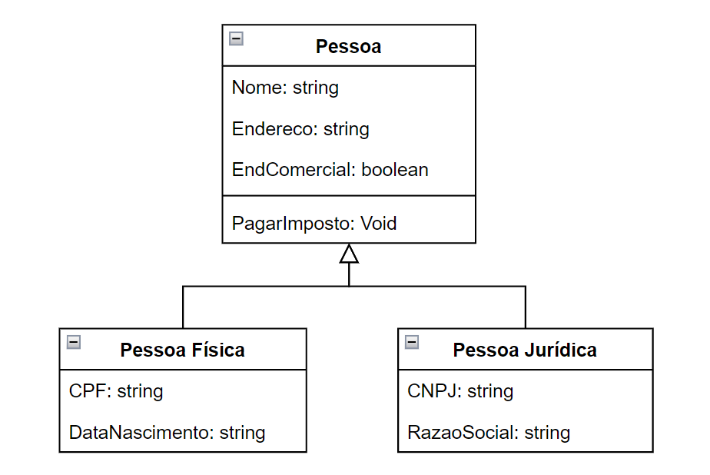
DIAGRAMA

Slide 5
DISCUSSÃO
Classe Pessoas
É a classe abstrata pai que contém métodos e propriedas que podem ser herdados por outras classes
Classes Pessoas Físicas
É a classe filha que herda características da classe pai e que pode conter propriedas e métodos próprios
Classe Pessoas jurídicas
É a classe filha que herda características da classe pai e que pode conter propriedas e métodos próprios

